Slide 2
Chúng em xem chương trình nghệ thuật chào xuân.

Slide 3
x
uân
xuân

Slide 4
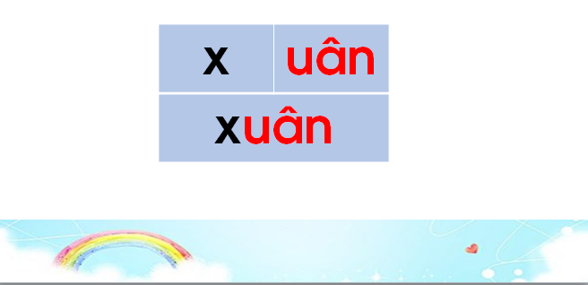
chuẩn huân khuân tuần
khuất luật thuật xuất

Slide 5
tuÇn tra
mïa xu©n
vâ thuËt

Slide 6
tuÇn tra
mïa xu©n
vâ thuËt

Slide 7
3
ViÕt

Slide 9
GÇn tÕt, bè vµ Hµ ®i chî hoa mua ®µo vµ quÊt. Cµnh ®µo chi chÝt léc non, nh÷ng nô hoa phít hång ®ang e Êp në. C©y quÊt xum xuª, qu¶ vµng ãng. MÑ nh×n bè vµ Hµ nãi: “Hai bè con ®em c¶ mïa xu©n vÒ nhµ råi ®Êy”. C¶ nhµ cïng vui ®ãn xu©n.

Slide 11
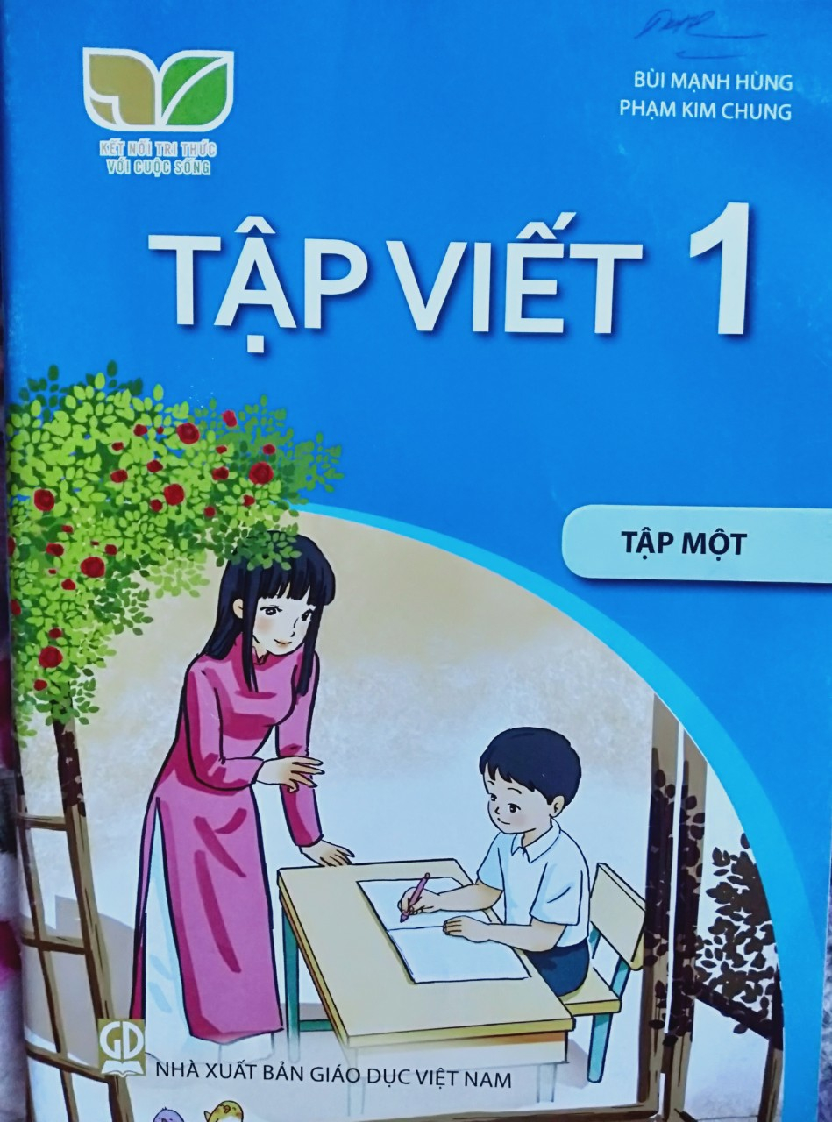
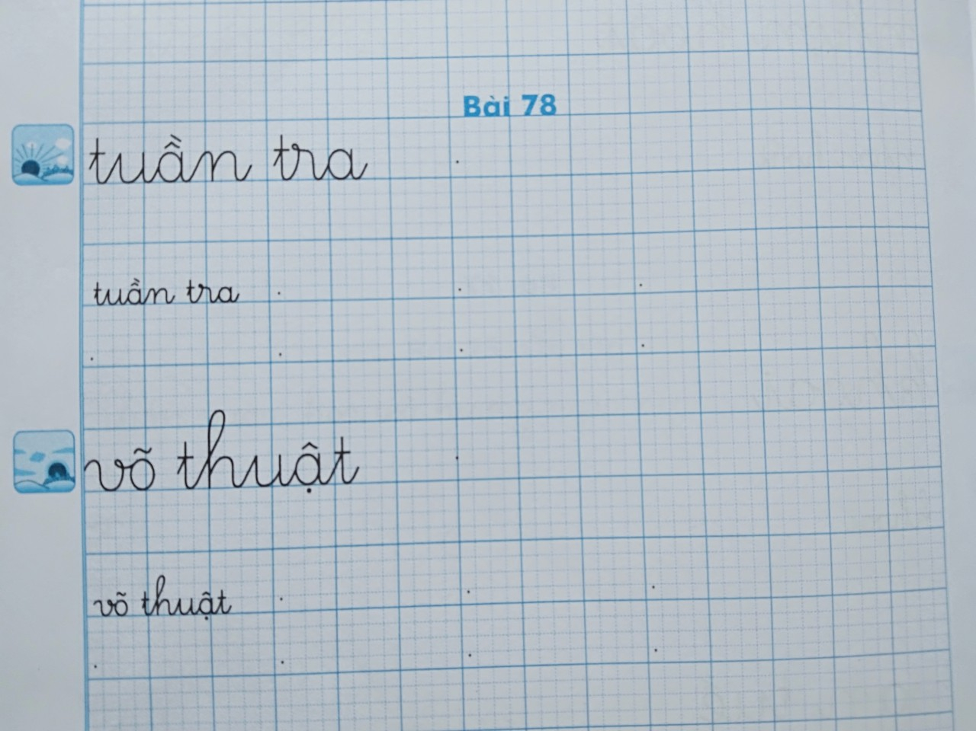

Slide 12
